Slide 2
짓밟힌 아르메니아
오로라가 겪은 대학살
아르메니아 대학살의 원인과 전개
대학살과 여성의 인권
아르메니아 제노사이드 기억하기

Slide 3
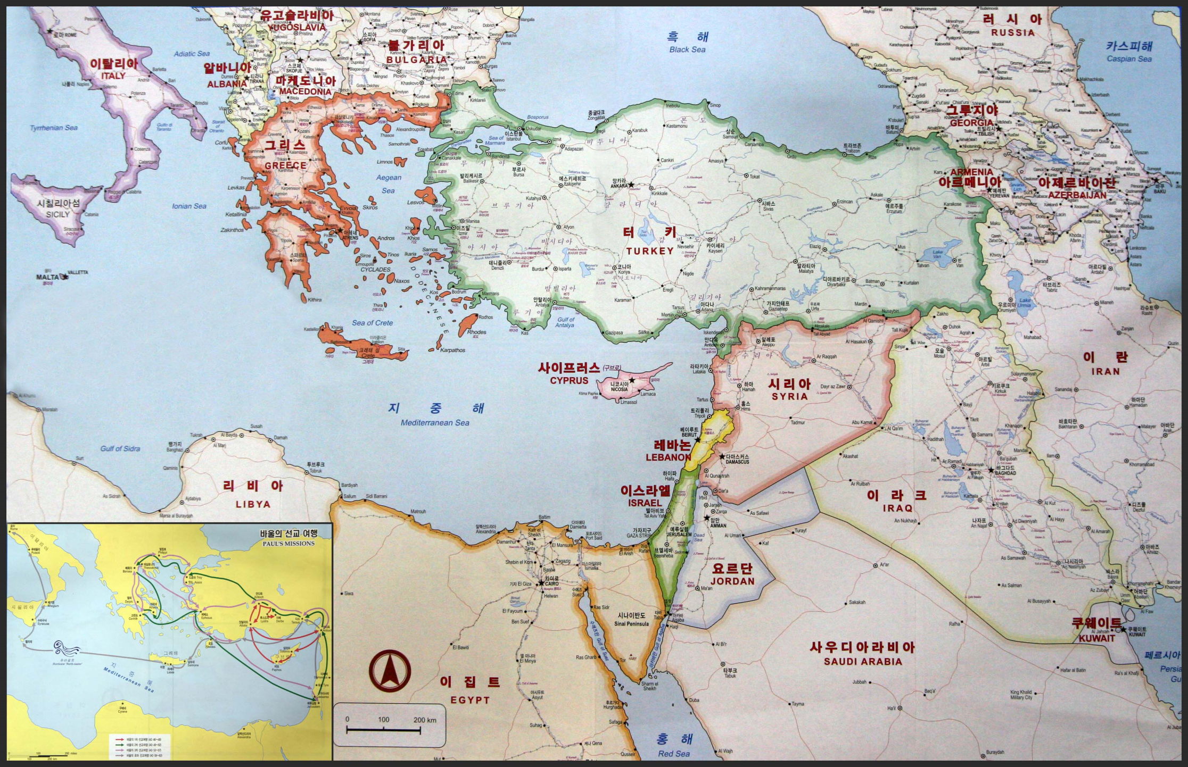

Slide 4
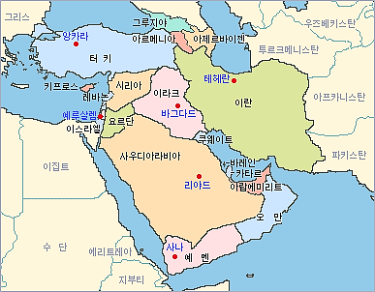
아르메니아
남캅카스산국에 위치한 내륙국. 인구는 약 300만 명이며, 영토 크기는 경상도 보다 조금 작음
1921년 예레반을 수도로 아르메니아 소비에트 사회주의 공화국이 수립됐고, 1922 소련에 가입. 1990년 8월 독립하여 1991년 12월 독립국가연합에 가입.
수자원이 풍부한 아르메니아 고지대에 정착.
동서양의 경계에서 민감하며 수용적 감각을 갖고 발달된 고대국가를 창조해 문명과 문화를 일굼
AD 301년 기독교를 국교로 선포하고 405년 아르메니아어 알파벳을 발명하여 세계문명에 깊은 기여를 했으며 국력이 절정에 달하기도 했지만, 428년 아르카키드 왕조 몰락 후부터 페르시아, 아랍, 비잔틴, 오스만투르크 등 어려 제국의 지배하에 놓임

Slide 5
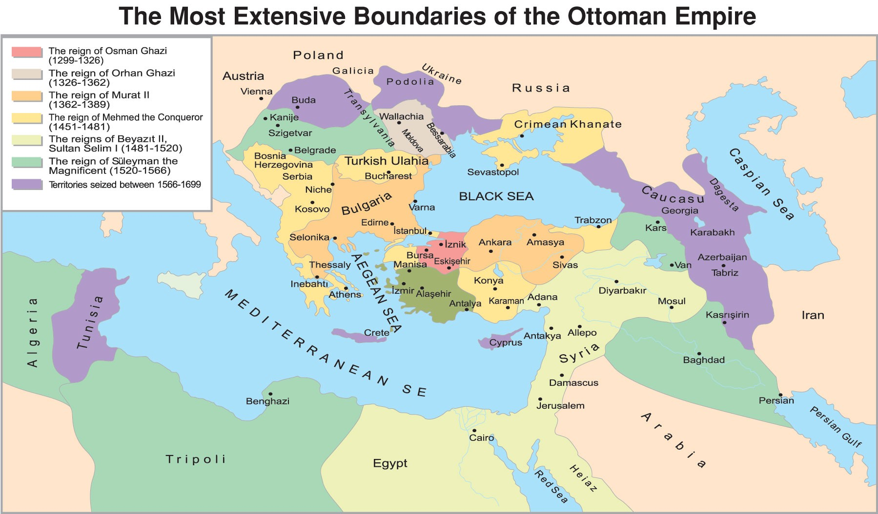
16-17 세기의 오스만제국

Slide 6
19-20세기 초의 오스만제국
· 서유럽국가들의 침략 및 세력확장으로 오스만 제국에 영향력 행사
: 1877-78의 러시아-투르크 전쟁과 산스테파노 조약 체결, 아르메니아개혁 조항 부가
: 1878 베를린 조약
· 근대사상의 발현에 따라 제국 내 비무슬림에게 자유사상과 민족의식 고취, 해방운동 전개
· 영토의 상실로 인한 정치적 경제적 압박과 민족적 긴장 강화와 개혁(탄지마트)의 실패
· 1876 ‘피의 황제’ 압둘 하미드 2세 (1876 – 1908)의 무자비한 철권 통치
: 살인과 대량살상을 제국이 당면한 문제의 최고해법으로 보고 오스만의 정치 ‘문화’로 자리매김
: 1891 베를린 위원회 직후 ‘하미디에’ 구성
· 30여 건의 비투르크 족에 대한 학살과 고문, 존엄의 훼손
: 그리스 대학살, 아랍인들의 충돌, 아르메니아인 살상 및 학살, 발칸민족들의 대학살
-> 아랍문제, 그리스 문제, 아시리아 문제, 루마니아 문제, 아르메니아 문제 등의 대두
· 1908 청년투르크 당의 쿠데타와 오스만 제국의 입헌군주제로 복귀
· 1914. 8. 오스만제국의 1차 세계대전 참전
>

Slide 7
아르메니아 문제
17세기 – 1878 베를린 의회 기간
아르메니아땅을 아르메니아인의 지배에 둘 것. 투르크· 쿠르드· 시르카시스인이 점령하도록 허용하지 말 것
아르메니아에서 아르메니아인의 인종적, 민족적 특성을 간직할 것이며, 동화시키려는 모든 시도에 항거
최소한의 기본권을 보장할 것(재산권, 인간적 민족적 전통과 관습 유지 등)
2. 1878 베를린 의회와 1차 세계대전 사이
산스테파노조약(1878. 3.) : 러시아-투르크 전쟁 패배 후 러시아군이 6개월간 아르메니아에 주둔하며 개혁실행
베를린조약(1989. 6.) 러시아의 영향력 확대를 두려워한 서구열강이 산스테파노 조약을 개정
-> 실행메커니즘의 근본적인 문제
압둘 하미드 2세의 위선적 외교정책, 하미디에 신설 및 대량학살
하미디에 학살에 따라 유럽국가들의 분노와 진상조사위원회 구성이 뒤따름
1908 청년투르크의 쿠데타와 오스만 제국의 입헌군주제로 복귀
지방분권모델이 제안되고 승인되었으나 1차 세계대전의 발발로 무산
3. 아르메니아 제노사이드 전개
-> 대량살육모델이 실행

Slide 8
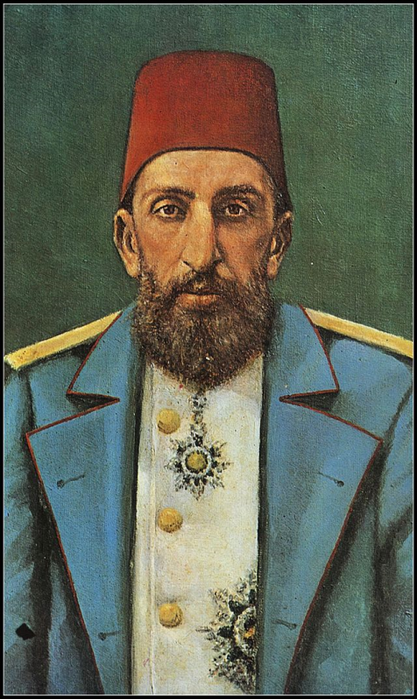
아 르 메 니 아 학 살 자

Slide 9
아르메니아 제노사이드 8단계

Slide 10
아르메니아 제노사이드 개관
1910년 초 수차례에 걸친 연합과 진보 위원회의 회의와 비밀회합
- 제노사이드로 아르메니아문제 해결계획 완성
- 1911 제국의 비투르크 민족의 강제투르크화에 대한 최후 법안 통과
1914.2. 연합과 진보 위원회(CPU)의 결의안에 따른 ‘3인의 집행위원회’ 결성
1914. 7. 아르메니아 혁명연합회의에 청년투르크의 지도부가 참석하여 러시아 교란 요구 전달
1914. 12. 캅카스전투로 잃어버린 영토를 회복하려 했지만 무참히 패배
: 그 책임을 아르메니아인들의 내통으로 돌려 학살의 빌미 마련 국방부장관엔베르파샤
1915. 2. 오스만군대에 참전 중인 아르메니아인의 무장을 해제
: 비무장병참부대 합류시키고, 투르크 무장세력이 살해
1915. 4. 15. Van주에서 아르메니아 레지스탕스와 시민이 오스만 군대와 충돌
: 러시아군대와 내통했다고 선전하고 아르메니아인들의 박해를 정당화
1915. 4. 24. 콘스탄티노플의 아르메니아 지도자 250명을 체포하여 집단 처형
1915. 5. 29. 추방에 관한 임시 법안(추방법)의 통과
: 국가 안보에 위협이 되는 것으로 ‘감지되는’ 모든 사람을 추방할 권한과 비추방자의 ‘유기된’
재산을 소유할 권한 보장.
시리아와 이란 사막지역으로 추방
: 아르메니아인 절멸을 위해 죄수를 석방시켜 ‘특수무장조직’을(학살부대) 창설하고 추방되는 아
르메니아인들을 호송.

Slide 11
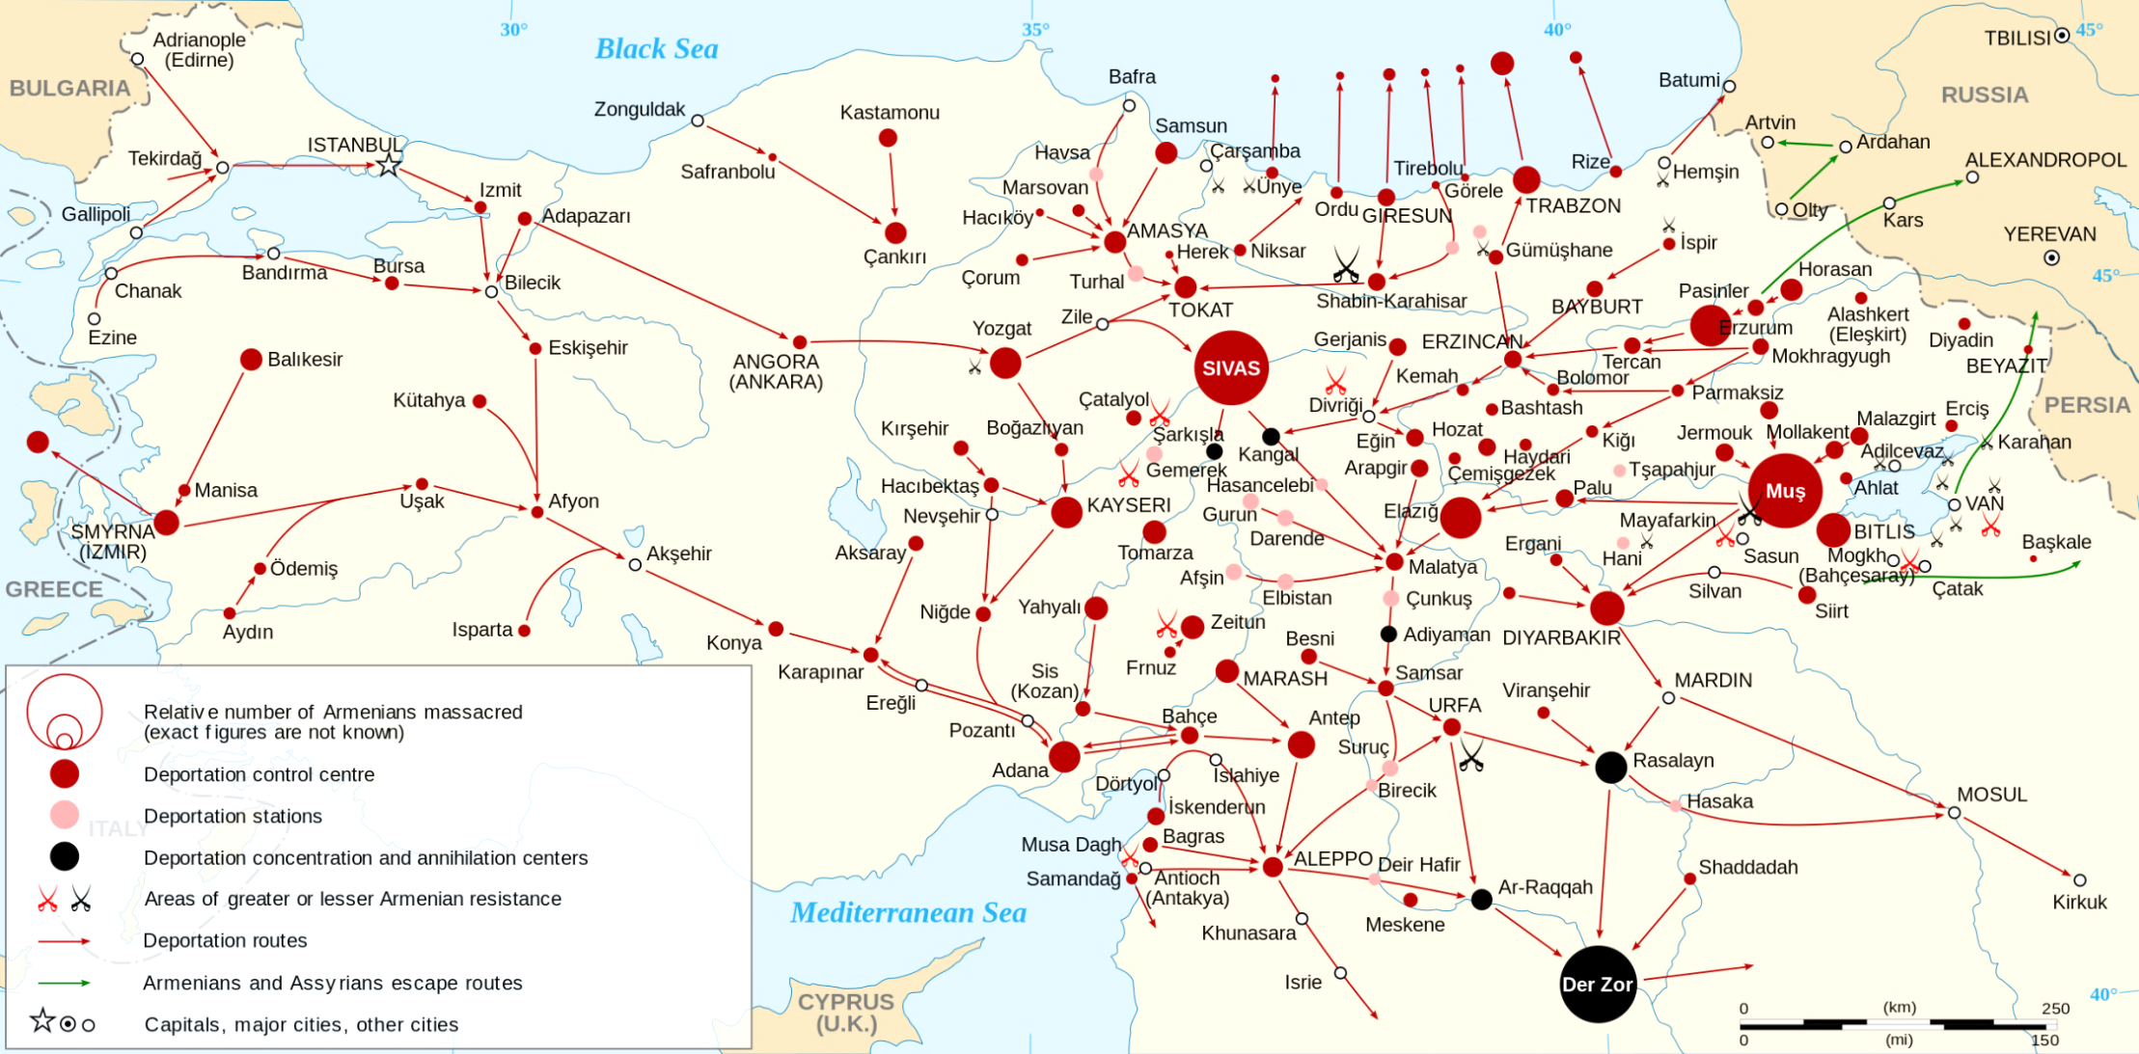

Slide 12
“도시에서 행진을 시작하는 첫 날 남자들이 모두 살해 되었고, 그 후로
부인들과 소녀들이 행진하는 내내 끊임없이 돈과 잠자리, 옷 등을 빼
앗겼으며, 구타당했고, 범죄적으로 학대당했고 납치당했습니다. 대열의
호위병들은 행진을 하는 여자들에게 길가 우물에서 물 한 모금을 마시는
것에 대해서 조차 돈을 내라고 강요했습니다. 이들은 가장 극악한 학대자
였을 뿐 아니라 통과하는 마을마다 소녀들과 여자들을 납치하고 성적
으로 유린하도록 허용했지요. 우리는 이러한 일들을 전해 들었을 뿐 아
니라 이 같은 일들이 바로 이곳 우리가 사는 도시의 거리 한 복판에서,
바로 우리의 눈 앞에서 공연하게 벌어지는 것을 목격했습니다.”
미국 선교사 F. H. Leslie가 오르파에서 1915년 8월 6일
알레포의 미국 영사 Jess B. Jackson에게 보낸 편지 가운데
(‘A Fate Worse Than Dying’: Sexual Violence During the
Armenian Genocide 16p)

Slide 13
학 살

Slide 14
강 제 추 방

Slide 15
질병

Slide 16
난 민

Slide 17
기 아

Slide 18
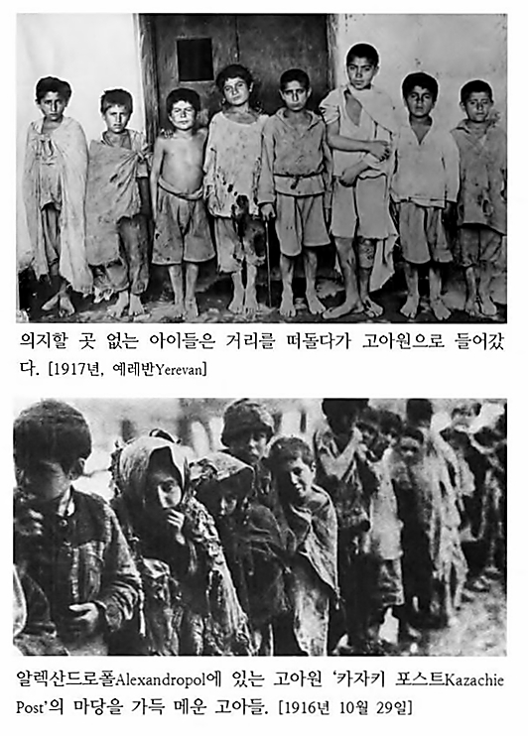
고 아

Slide 19
생 존 자 들

Slide 20
문 화 파 괴

Slide 21
“저는 개개인이 겪은 고초에 관해 무수한 이야기를 들었습니다. 남자
들은 산 채로 가죽이 벗겨지거나 도끼로 온 몸을 조각조각 난도질 당했
고, 굶어 죽었고, 생매장 당했고, 불에 타 죽었고, 형언할 수 없는 오물구
덩이에서 굶어 죽었습니다. 여자들도 가장 잔인하고 역겨운 방법으로
성적으로 유린당했고, 임신한 여성들의 배를 도려냈고, 여성들의 가슴
이 잘려 나갔고, 고운 젊은 여성들은 매일매일 완전히 발가벗긴 채로 행
진을 강요당했고, 수없이 많이 여성들이 모슬렘의 집으로 끌려갔습니다.
그러나 제가 제 스스로 주목하는 것은 모두 이러한 처우가 불러올 영향
일 것입니다. 지울 수 없는 상처, 질병, 광란, 공포, 절망, 증오, 터키에
대한 복수 욕망 등입니다.”
미국 선교사 맥캘럼의 편지 중 (‘A Fate Worse Than Dying
’ : Sexual Violence During the Armenian Genocide 41p)

Slide 22
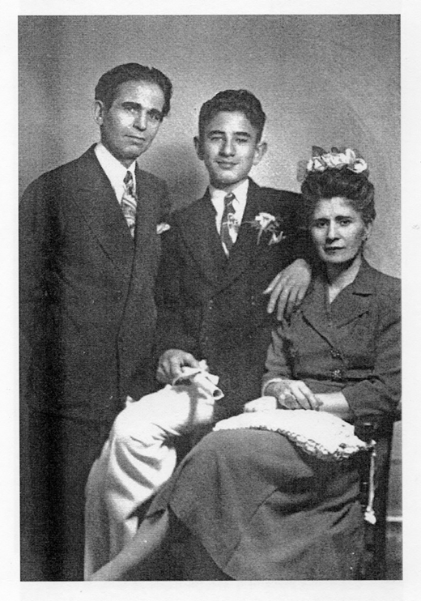
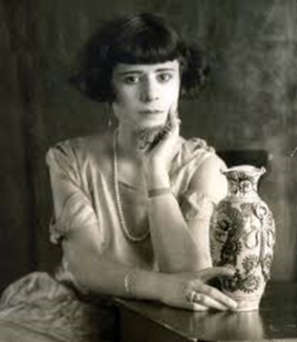
오로라(아샬라이즈) 마르디 가니안 Aurara(Arshaluys) Mardiganian 1901. 1. 12 ~ 1994. 2. 6.

Slide 23
아샬라이즈가 겪은 제노사이드
1915년 부활절 아침, 파국의 예고
파샤의 난입 “ 오로라를 개종시켜 자신에게 내어놓으라.”
첫째 날
티케메시 게드작(Tchemesh Gedzak)의 지도급인사 50여명이 티키경찰에 체포되어 고문당하다 살해 당함. 주변의 대도시 하풋에서 학살 소식이 전해옴
둘째 날
18세 이상의 남자들이 3천 여명이 광장에 소집되고 근교로 이동되다 일부는 살해되고 일부는 감옥으로 이동되어 살해됨
사흘 후의 강제 소집 명령
부녀자들과 어린아이들이 광장에 강제 소집, 강제 추방행렬 형성. 야영 첫 날부터 약탈과 분류, 성폭행과 살해가 시작됨
2년 반의 납치와 탈출, 노예생활 끝에 구조되어 미국에 도착
아랍기시 -> 하싼 첼라비 -> 말라티아 -> 디야르베키르 -> 오르파 -> 데르심지역의 노예생활 -> 에르제룸까지 2천 km의 고된 여정 끝에 구조됨. 그루지아와 쌍페테르부르크를 거쳐 뉴욕에 도착하고 아르메노사이드를 증언

Slide 24
추방의 행렬에서
· 약탈, 잔인한 채찍질과 칼부림, 고문, 집단 살해
: 가족의 죽음, 이웃의 죽음, 수녀들의 죽음
· 끝없는 납치와 강간, 노예시장
: 쿠르드인, 체첸인, 체르케스인(시르키시아인) 등에게 납치되어 공공연하게 성업중인 노예시장으로
팔려감(고위관료가 직접 아르메니아 소녀 선발을 위해 매매 장소로 오기도 함)
: 추방 경로에 있는 지역 주민들에게 납치당하거나 매매됨
· 배교의 강요
: 가족을 살리기 위해 배교하는 경우가 대다수. 가족을 잃으면 다시 배교를 부인하고 기꺼이 죽음의
길을 택하는 경우가 많음
: 고문과 채찍질의 두려움을 이기지 못하고 배교하지만 남몰래 기독 신앙을 지킴
: 고대 아르메니아수도원의 ‘난민어린이를 위한 정부학교’ 전환과 같은 위선적 조치
· 저항과 무참한 보복
· 생존, 탈출, 가족과 합류
: 서로 희생하고 보듬는 공동체의 경험
: 같은 처지의 노예 소녀, 아르메니아 소녀의 운명을 동정하는 터키 부인, 쿠르드인, 투르크에 저항
하는 아랍인 등의 도움으로 탈출하고 가족과 재회
: 수도원 등의 종교기관과 외국인 선교사,외교관 등의 헌신으로 구조와 도움을 받음.

Slide 25
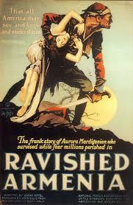
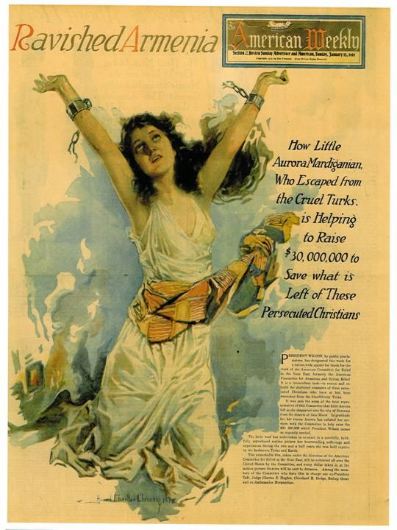

Slide 26
아르메니아 제노사이드에서 살아남은 여성
노예시장
: 아르메니아 여성들을 매매하는 시장이 성행했고, 수많은 아르메니아 여성들이 성노예
로 살아남음
: 1909년 오스만 제국의 공식적인 노예제 금지에도 불구하고 전쟁 내내 아르메니아 여
성들과 어린이들이 이러한 시장에서 매매.
· 강간, 유괴, 이슬람개종의 강요
: 이십 만 명의 여성들이 강제적으로 이슬람으로 개종하고, 동화되어 쿠르드족과
투르크족, 아랍족의 후손을 얻은 것으로 추정
: 아르메니아 여성들은 강간 당한 후 강제적으로 결혼을 하게 됨
: 이슬람교도가 된 여성들은 시간이 흐르면서 자신의 정체성과 언어를 잃어 버리
게 됐는데, 많은 여성들은 사랑하는 가족을 구하기 위한 유일한 수단으로 개종을
선택.
이슬람 가부장의 소유물로 전락

Slide 27
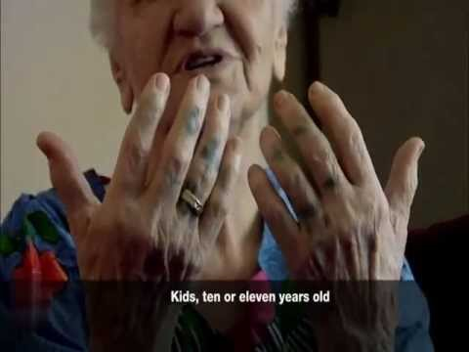
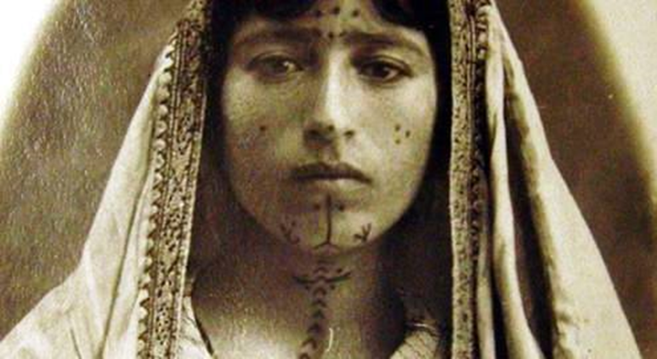
할머니의 문신 (Grandma's Tattoos) Suzanne Khardalian
오스만 투르크에서 1차 세계대전 중에 시리아와 이라크의 사막으로 추방된 아르메니아여성들의 운명을 증언한 다큐멘터리(2012)
https://youtu.be/bwj4e_f_1DI

Slide 28
“아르메니아 제노사이드에 관한 수많은 기록에도 불구하고 여성들의 이야기
는 ‘강간당했다’는 한마디로 요약되어 있다. 그 어떤 이야기도 자세히 전
해오지 않는다. 문제를 자세히 들여다 보면 엄마는 이 주제로 이야기를 계속하
고 싶어하지 않는데, 수치심과 죄책감이 들기 때문이다.
이상한 점은 잔혹행위의 피해자도 똑같은 감정을 갖는다는 점이다. 피해여성 모두 이 문제를 잊으려 만 한다. 잊으려 하면 잊을 수 있다고 믿지만, 말도 되지 않는다. 여성 생존자들은 이 문제를 이슈화하지 않으려 해 왔다. 특히 생존자의 가족들이 그렇다.”
“Grandma’s Tattoos”는 카르달리안 할머니의 이야기일 뿐만 아니라 가족
과 역사로 확장된 이야기이며, 수세기 동안 차별과 죽음, 고통 속에서 살아온
사람들의 이야기이다. 사실이 밝혀지자 식구들이 모두 충격에서 헤어나올 수
가 없었다. 할머니가 극심한 고초를 겪었기 때문만이 아니라, 할머니가 살아 계
신 동안 할머니를 위로해 드리거나 이해해드리지 못했기 때문이었다. 잔혹 행
위에 대한 강요된 침묵이 얼마나 견디기 힘든 것이었는지, 할머니의 과거가
어떠했는지를 이야기하기 시작한다.

Slide 29
여성과 제노사이드 - 구조적 폭력, 강요된 침묵
· “ 무슬림의 씨를 말리자.”
: 강제 임신을 목표로 보스니아의 무슬림여성들 5만명을 세
르비아 군이 집단 강간하고 낙태를 할 수 없을 때까지 군 수
용소에 집단 감금
: 인종청소를 위한 효과적인 수단 & 상대 공동체의
절멸의 방식
: 남성 병사들의 응집력 강화의 수단
*아르메니아 제노사이드 완수의 효율적인 수단
· 피해여성 대부분이 집으로 돌아가지 못함
· 전후 12년이 지난 2007년에야 전쟁 피해자로 인정
?? 왜
: 여성- 남성과 공동체의 소유물로 인식

Slide 30
“사회는 여성 피해자들을 부끄러워 합니다. 떠올리기 에는 너무 고통스러워서일 수도 있겠지요. 참 이상한 일입니다만, 그게 현실입니다.”
영화 <그르바비차> 야스말리즈 감독 인터뷰
“엄마, 난 아빠의 어디를 닮았어?”
“넌 나를 닮았어.”
“우리는 이 문제에 관해 이야기하지 않으면 안됩니다. 살아남은 여성들은 그들이 억지로 문신을 새겨 넣었든, 강간을 당했든, 유괴되었든, 강간범의 자식을 낳았든 이들은 생을 선택한 이들입니다. 나는 이 여성들에 대해 말할 때, 강간당한 여성이 아니라 진정한 영웅으로 기억되길 바랍니다. 우리는 이러한 여성들의 아이들이며 이 사실을 받아들이고 자랑스러워할 필요가 있습니다.”
다큐멘터리 <할머니의 문신> 수잔네 카르디달리안 인터뷰

Slide 31
지금 누가 아르메니아인 제노사이드를 기억하는가?
세상 사람 누구도 아르메니아 대학살을 이야기하는 사람은 없다. 역사는 시간이 지나면 잊게 마련…
히틀러가 참모들에게 한 말

Slide 32
아르메니아 제노사이드에 대한 국제 인식

Slide 34
경향신문 2016/03/08
역사를 기억하지 않는 자는 그 역사를 다시 살게 될 것이다.
조지 산타야나(George Santayana

